Slide 1




Herramienta de Automatización, Monitoreo y Análisis de Componentes y Artefactos basados en el Internet de las Cosas
Presentado por:
Br. Pedro Boll
CI: 20.173.376
Tutor:
Prof. Antonio Russoniello

Slide 2
Agenda
Introducción.
Planteamiento del Problema
Análisis del Problema.
Objetivos del Trabajo Especial de Grado.
Alcance.
Marco Teórico
Internet de las Cosas.
Herramientas de Visualización, Monitoreo y Control.
Placas Programables.
Marco Metodológico y Herramientas de Desarrollo
Diseño e Implementación.
Herramientas de Desarrollo.
Entorno de Pruebas
2

Slide 3
Agenda
Marco Aplicativo
Prototipos de Dispositivos IoT.
Herramienta de Automatización, Monitoreo y Análisis de Componentes y Artefactos.
Resultados.
Conclusiones
Trabajos Futuros
Referencias
3

Slide 4
Introducción
4

Slide 5
Introducción
Dia tras día, la cantidad de dispositivos que se conectan a internet se incrementa en cantidad y en variedad. Los artefactos que ahora poseen capacidades extendidas mas allá de su especificación original gracias a la presencia de sensores, actuadores.
El volumen de datos que se generan a partir de ellos crea dificultades para analizarlos u observarlos en tiempo real. La capacidad de controlarlos a todos de manera adecuada y de generar procesos automatizados también se vuelve una tarea compleja.
Se ha diseñado y creado una alternativa de software que permite centralizar la observación de datos y el control de dispositivos, utilizando un escenario realista con prototipos funcionales.
5

Slide 6
Planteamiento del Problema
6

Slide 7
Planteamiento del Problema
Análisis del Problema
El termino internet de las cosas engloba tanto a los dispositivos embebidos
Notes:
Definir el termino de IoT en base a los autores y su relación con lo que las personas piensan que es. Terminar hablando de su impacto

Slide 8
Planteamiento del Problema
Objetivos del Trabajo Especial de Grado
El termino internet de las cosas engloba tanto a los dispositivos embebidos
Notes:
Definir el termino de IoT en base a los autores y su relación con lo que las personas piensan que es. Terminar hablando de su impacto

Slide 9
Planteamiento del Problema
Alcance
El termino internet de las cosas engloba tanto a los dispositivos embebidos
Notes:
Definir el termino de IoT en base a los autores y su relación con lo que las personas piensan que es. Terminar hablando de su impacto

Slide 10
Marco Teórico
10

Slide 11
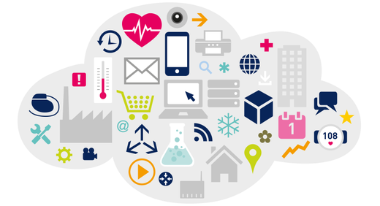
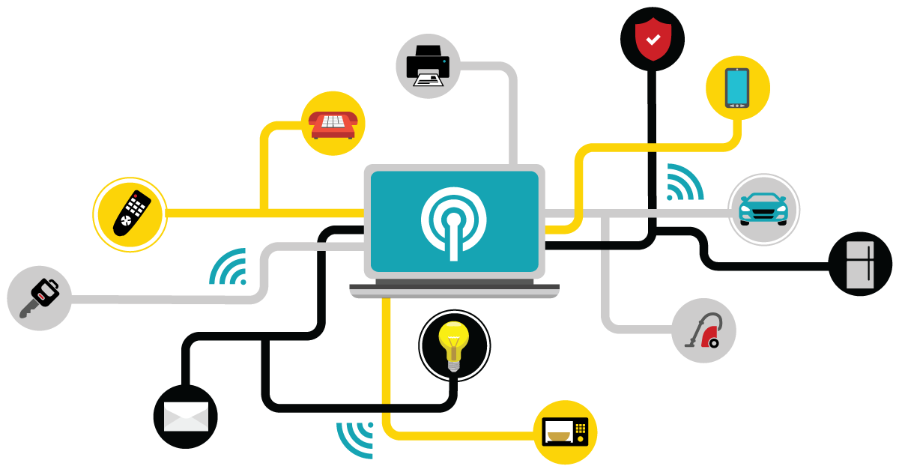
Internet de las Cosas
¿Qué es el Internet de las Cosas?
El termino internet de las cosas engloba tanto a los dispositivos embebidos que utilizan servicios de comunicación ofrecidos por los protocolos de internet [1] como al marco de desarrollo en el que todas las cosas tienen una representación y una presencia en internet [2].
Aquellos dispositivos y objetos cotidianos con capacidad de comunicarse entre si y con otras plataformas, con un poder de computo en crecimiento continuo y dotados de sensores y actuadores forman ya parte una revolución en cuanto al uso de la tecnología.
Notes:
Definir el termino de IoT en base a los autores y su relación con lo que las personas piensan que es. Terminar hablando de su impacto

Slide 12
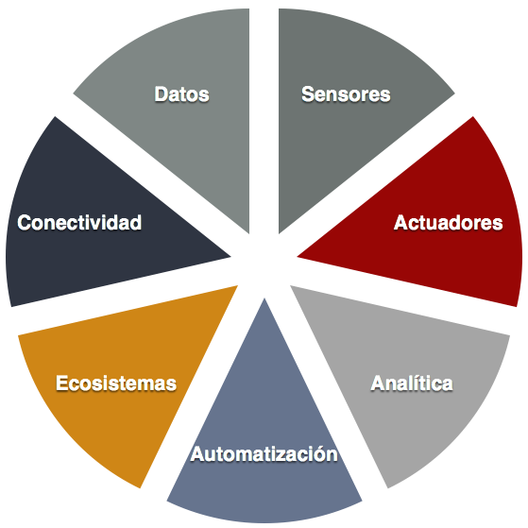
Internet de las Cosas
Características de los dispositivos IoT
12
Notes:
Hablar rápidamente de las características (significado) en el contexto del Internet de las Cosas.

Slide 13
Herramientas de Visualización, Monitoreo y Control
Herramientas de Visualización
Las
13
Notes:
Explicar que es un microcontrolador y que es un microcomputador sus diferencias y aportes al diseño de los dispositivos de IoT

Slide 14
Herramientas de Visualización, Monitoreo y Control
Herramientas de Monitoreo
Las
14
Notes:
Explicar que es un microcontrolador y que es un microcomputador sus diferencias y aportes al diseño de los dispositivos de IoT

Slide 15
Herramientas de Visualización, Monitoreo y Control
Herramientas de Control
Las
15
Notes:
Explicar que es un microcontrolador y que es un microcomputador sus diferencias y aportes al diseño de los dispositivos de IoT

Slide 16
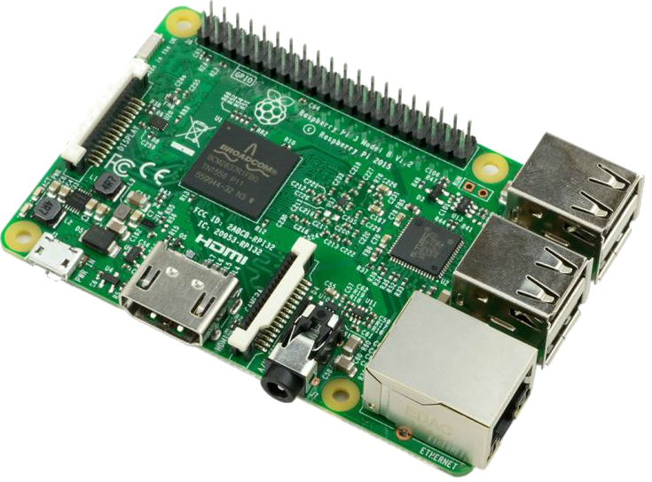
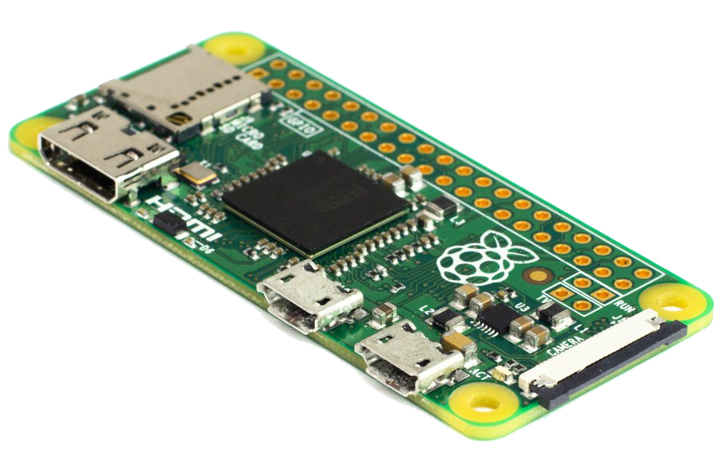
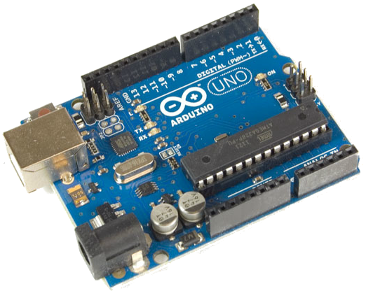
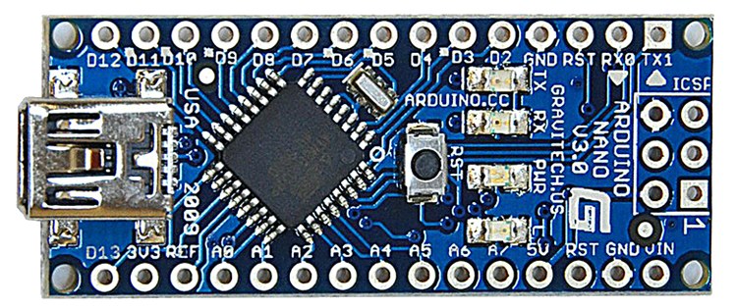


Placas Programables
¿Qué son las placas programables?
Las placas programables son microcontroladores y microcomputadores que son usados para realizar prototipos de estos dispositivos a un bajo costo, haciendo uso de como las placas Arduino y los como los Raspberry Pi, creados bajo la idea de ser hardware abierto y con los cuales se puede probar la electrónica básica, sensores y actuadores necesarios para automatizar procesos.
16
Notes:
Explicar que es un microcontrolador y que es un microcomputador sus diferencias y aportes al diseño de los dispositivos de IoT

Slide 17
Marco Metodológico y Herramientas de Desarrollo
17

Slide 18
Diseño e Implementación
Etapa de Diseño
Las
18
Notes:
Explicar que es un microcontrolador y que es un microcomputador sus diferencias y aportes al diseño de los dispositivos de IoT

Slide 19
Diseño e Implementación
Etapa de Implementación
Las
19
Notes:
Explicar que es un microcontrolador y que es un microcomputador sus diferencias y aportes al diseño de los dispositivos de IoT

Slide 20
Herramientas de Desarrollo
Herramientas de Hardware
Las
20
Notes:
Explicar que es un microcontrolador y que es un microcomputador sus diferencias y aportes al diseño de los dispositivos de IoT

Slide 21
Herramientas de Desarrollo
Herramientas de Software
Las
21
Notes:
Explicar que es un microcontrolador y que es un microcomputador sus diferencias y aportes al diseño de los dispositivos de IoT

Slide 22
Entornos de Prueba
Entorno de prueba para prototipos de dispositivos
Las
22
Notes:
Explicar que es un microcontrolador y que es un microcomputador sus diferencias y aportes al diseño de los dispositivos de IoT

Slide 23
Entornos de Prueba
Entorno de prueba para software HAMACA
Las
23
Notes:
Explicar que es un microcontrolador y que es un microcomputador sus diferencias y aportes al diseño de los dispositivos de IoT

Slide 24
Marco Aplicativo
24

Slide 25
Prototipos de Dispositivos IoT
¿Qué prototipos fueron creados?
Las
25
Notes:
Explicar que es un microcontrolador y que es un microcomputador sus diferencias y aportes al diseño de los dispositivos de IoT

Slide 26
Herramienta de Automatización, Monitoreo y Análisis de Componentes y Artefactos
Software para
Las
26
Notes:
Explicar que es un microcontrolador y que es un microcomputador sus diferencias y aportes al diseño de los dispositivos de IoT

Slide 27
Demostración
27

Slide 28
Resultados
Resultados obtenidos de los prototipos
Las
28
Notes:
Explicar que es un microcontrolador y que es un microcomputador sus diferencias y aportes al diseño de los dispositivos de IoT

Slide 29
Conclusiones
29

Slide 30
Conclusiones
Para ello, se requiere de herramientas que permitan a los usuarios finales obtener dicho conocimiento escondido en los datos generados por los dispositivos y sistemas involucrados.
30

Slide 31
Trabajos Futuros
31

Slide 32
Trabajos Futuros
Trabajos futuros para investigar y desarrollar
Las
32
Notes:
Explicar que es un microcontrolador y que es un microcomputador sus diferencias y aportes al diseño de los dispositivos de IoT

Slide 33
Referencias
[1] H. Tschofenig & others. Architectural Considerations in Smart Object Networking. Technical report, Internet Architecture Board, Marzo 2015.
[2] Sector de Normalización de las Telecomunicaciones de la UIT. Descripción general de Internet de los objetos. Technical report, Union Internacional de Telecomunicaciones, Junio 2012.
[3] Ari Keranen & Carsten Bormann. Internet of Things: Standards and Guidance from the IETF. http://www.internetsociety.org/publications/ietf-journal-april-2016/internet-things-standards-and-guidance-ietf, Abril 2016.
33

Slide 34
¿Preguntas?

Slide 35
Muchas gracias por su atención

